Slide 1
Price prediction FIFA
Roger Garcia 1706880
Héctor Sánchez 1704248

Slide 2
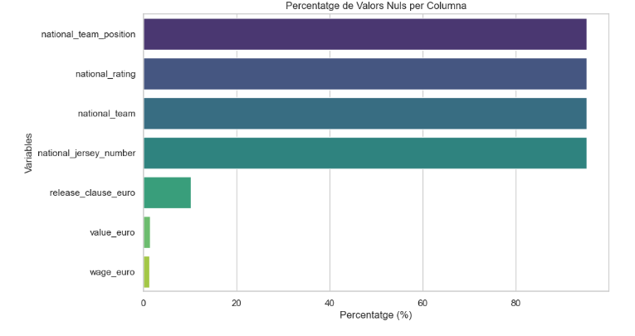
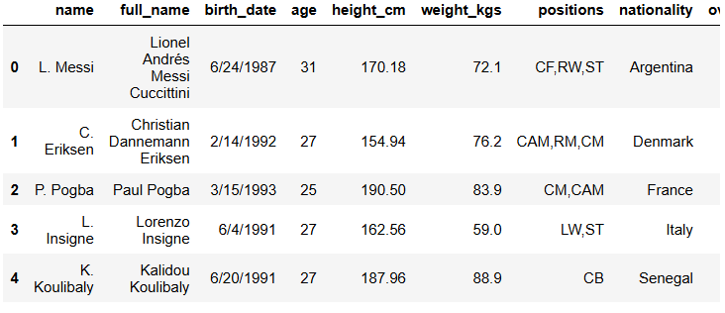
Càrrega i Neteja de dades
Anàlisi i neteja de valors nuls
Explorem el Dataset

Slide 3
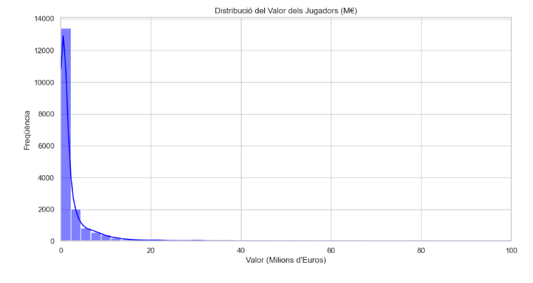
Anàlisi Exploratòria de Dades

Slide 4
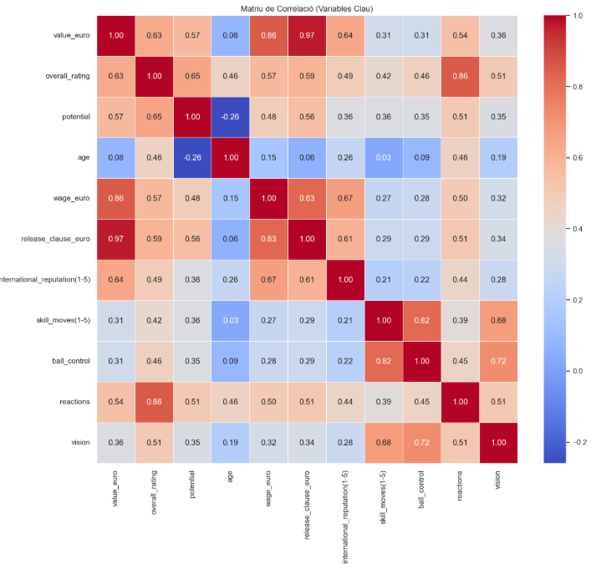
Matriu correlació

Slide 5
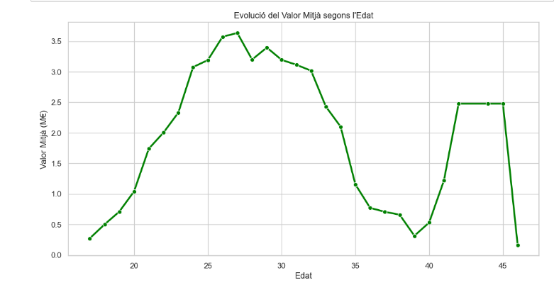
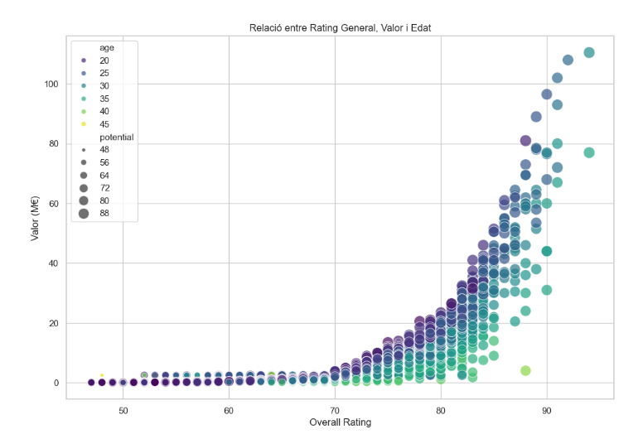
Algunes de les relacions

Slide 6
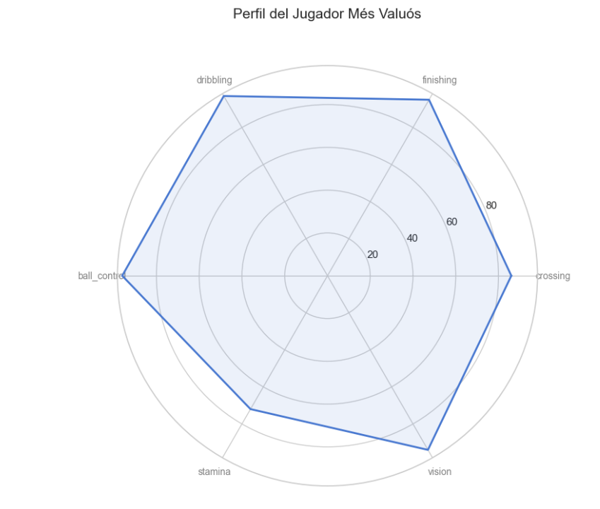
Radar chart

Slide 7
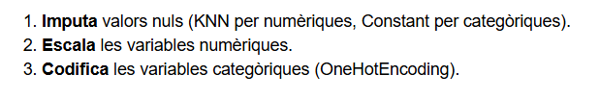
Enginyeria de Característiques
Per millorar el rendiment del model, crearem noves variables derivades de les existents i transformarem les categòriques.
Tractament de la Posició (positions)
Preparació del Dataset per al Modelatge
Pipeline de Preprocessament

Slide 8
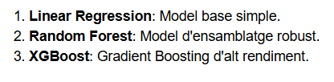
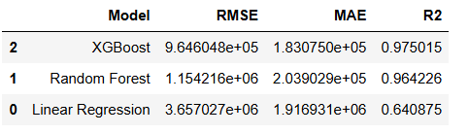
Selecció de Models i Entrenament

Slide 9
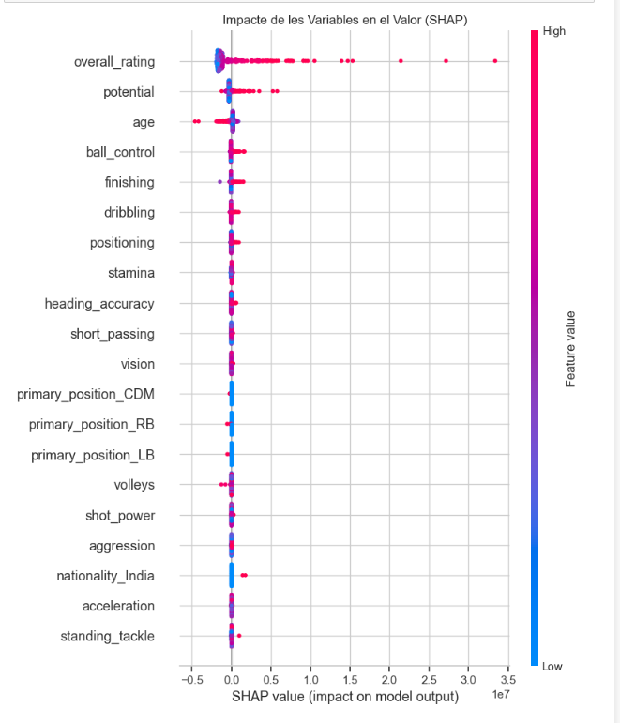
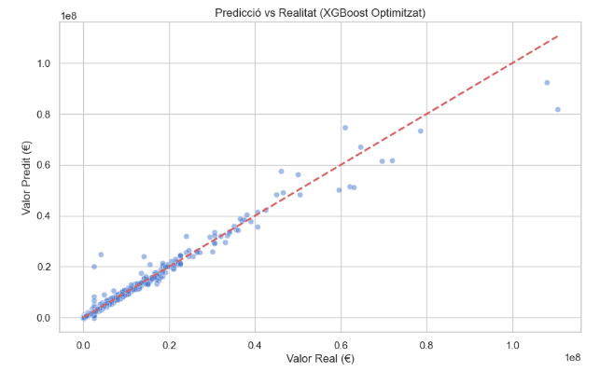
Avaluació i Interpretació

Slide 10
CONCLUSIONS

